Slide 1

CHÀO MỪNG CÁC CON
ĐẾN VỚI TIẾT TỰ NHIÊN VÀ XÃ HỘI LỚP 2

Slide 2

An toàn khi đi trên phương tiện
giao thông (tiết 3)
Bài 9

Slide 3

Yêu cầu cần đạt
- Học sinh biết vẽ, viết khẩu hiệu hoặc sưu tầm tranh ảnh về an toàn khi đi trên một số phương tiện giao thông.
*Phát triển năng lực và phẩm chất:
- Biết sử dụng kiến thức đã học vào cuộc sống hàng ngày.

Slide 4

Hình thành kiến thức

Slide 5


2. Em thường được đi phương tiện giao thông nào? Hãy tự nhận xét về việc em thực hiện các quy định khi đi trên phương tiện giao thông đó.

Slide 6
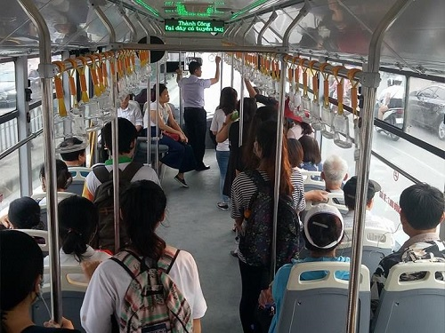
Một số các phương tiện giao thông em thường đi:
Xe buýt

Slide 7
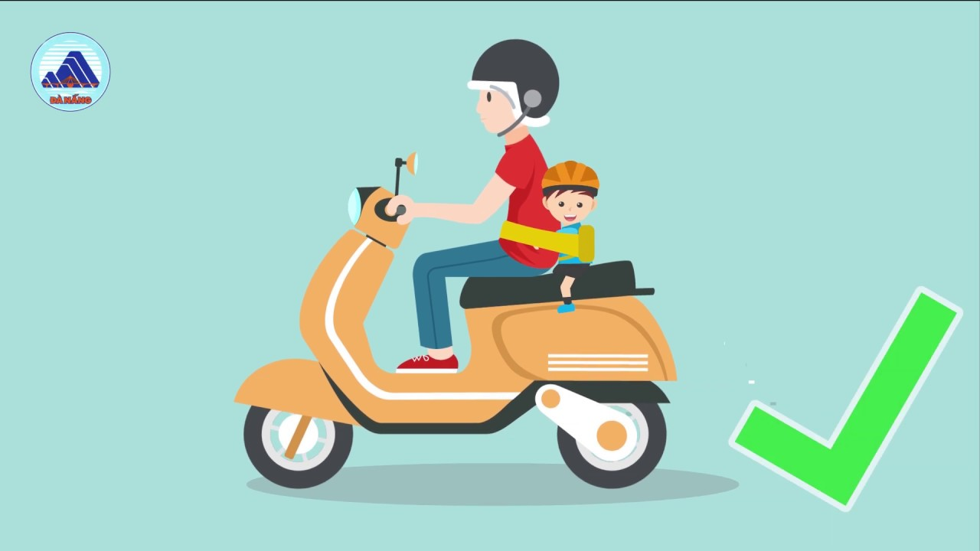
Xe máy

Slide 8
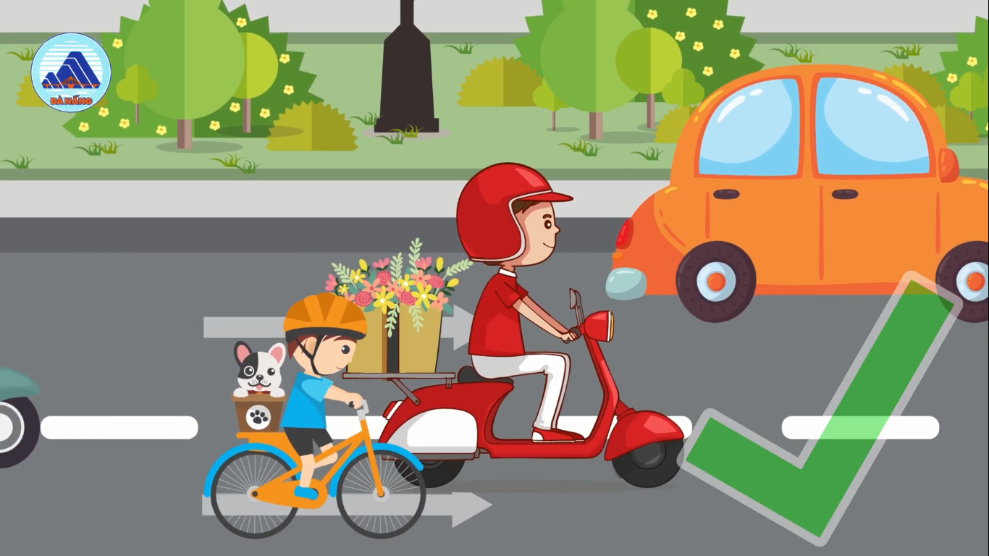
Xe đạp

Slide 9
Em thường đi xe máy cùng bố, mẹ. Khi đi xe, em đội mũ bảo hiểm, ngồi ngay ngắn, bám tay vào hai bên hông của bố em.

Slide 10

1.
Hãy vẽ hoặc sưu tầm tranh, viết khẩu hiệu về an toàn khi đi trên phương tiện giao thông.
2.
Chia sẻ với các bạn và những người xung quanh sản phẩm của em.

Slide 11
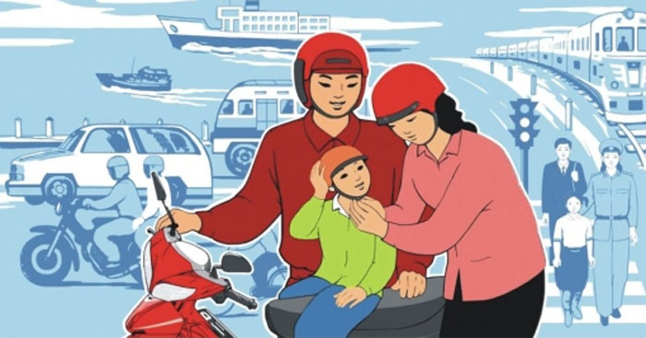
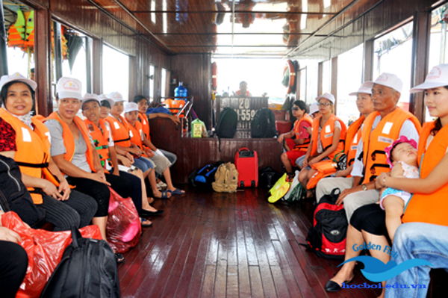
Một số tranh về an toàn khi đi trên các phương tiện giao thông
Đội mũ bảo hiểm khi ngồi
trên xe gắn máy.
Mọi người ngồi đều hai bên
thuyền và mặc áo phao.

Slide 12
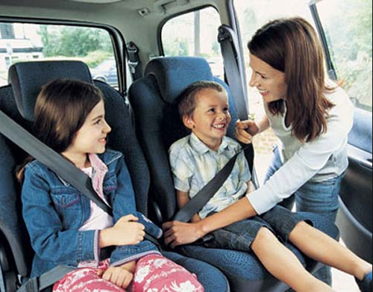
Ngồi ngay ngắn đúng chỗ, người đứng thì vịn vào cột và tay cầm khi di chuyển.
Thắt dây an toàn khi đi ô tô.

Slide 13
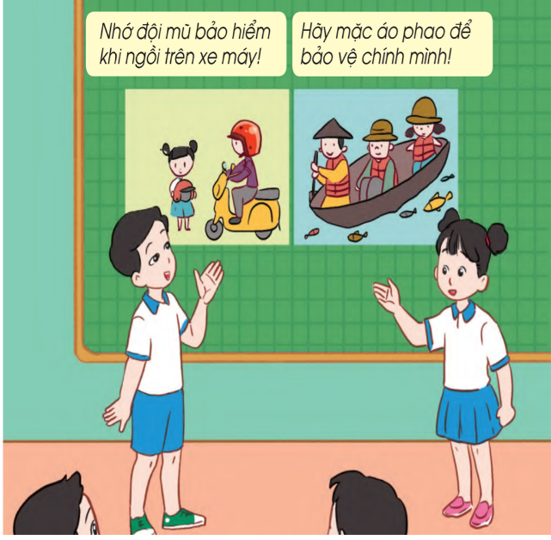
2.
Chia sẻ với các bạn và những người xung quanh sản phẩm của em.

Slide 14


Slide 15

Chào các con.
Chúc các con học tập tốt!

